Slide 1
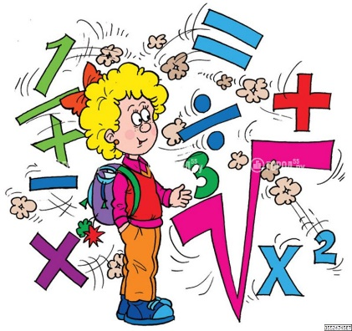
МАТЕМАТИКА
5
КЛАСС
Тема:
РЕШЕНИЕ ТЕКСТОВЫХ ЗАДАЧ

Slide 2
ОБОГАЩАЕМ СВОИ ЗНАНИЯ
Текстовая задача - описание проблемной ситуации
В текстовой задаче описывается проблемная ситуация, в ней требуется решить проблему. В дополнение к тексту задачи могут быть представлены различные рисунки, чертежи, таблицы и диаграммы, относящиеся к проблеме.
Проблемная ситуация переводится в математическую задачу
Чтобы решить текстовую задачу, сначала внимательно прочитайте текст и проанализируйте проблему. Посредством расcуждений проблема представляется с помощью диаграмм и математических символов и сводится к математической задаче. После этого можно приступать к решению задачи.

Slide 3
ЭТАПЫ РЕШЕНИЯ ЗАДАЧ
Текстовые задачи решаются путем рассуждений
Процесс решения текстовой задачи условно делится на четыре этапа и на каждом этапе делаются следующие соображения:
,
е
а
ние промежуточных
значений величин.
2.Нахождение
неизвестной величины
определённых
данных

Slide 4
ОБОГАЩАЕМ СВОИ ЗНАНИЯ
В двух корзинах 38 груш. Во второй корзине на 10 груш меньше, чем в первой. Сколько груш в каждой корзине?
Решение: 1 этап - ПОНИМАНИЕ
1. По условию задачи речь идет об одной величине – количестве груш
2. Известные: количество всех груш
3. Искомые неизвестные: количество груш в каждой корзине
4. Известные зависимости: во 2-ой корзине на 10 груш меньше, чем в 1-й
5. Представим сказанное выше в форме схемы:
Корзина 1:
Корзина 2:
на 10 штук меньше

Slide 5
ОБОГАЩАЕМ СВОИ ЗНАНИЯ
2 этап – ПЛАН
1. Решим задачу методом «уравнивания»
Для этого уравняем количества груш в каждой корзине
3 этап – РЕШЕНИЕ
1. Положим во вторую корзину 10 груш. Тогда в обоих корзинах всего будет 38 + 10 = 48 (груш)
2. Теперь число груш в корзинах уравнялось и оно стало равным
48 : 2 = 24 (груши) - в 1 корзине
3. Тогда, по условию задачи во второй корзине на 10 груш меньше, чем в первой, то есть в ней 24 – 10 = 14 (груш) – во 2 корзине
4 этап – ПРОВЕРКА
Сложим количества груш и сравним результат с 38: 24 + 14 = 38 Правильный результат!
Ответ: В первой корзине 24 груши, а во второй 14 груш.

Slide 6
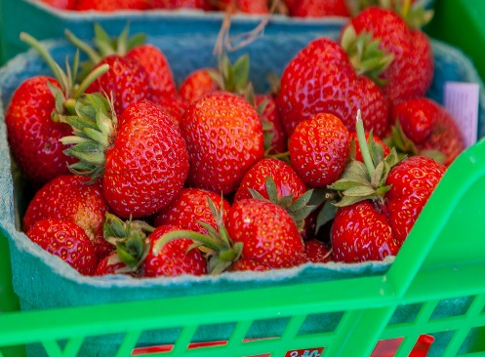
ОБОГАЩАЕМ СВОИ ЗНАНИЯ
405. С приусадебного хозяйства в первый день собрали 126 кг клубники, во второй день собрали на 36 кг меньше, чем в первый день. В третий день собрали на 53 кг больше, чем во второй день. Сколько всего клубники собрали за три дня?
1 день –
2 день –
3 день -
126 кг
? кг
на 36 кг меньше
? кг
? кг
на 53 кг больше

Slide 7
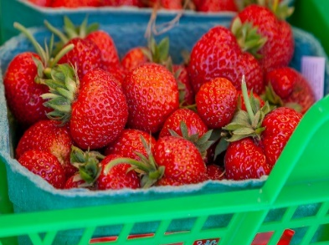
ЗАДАЧИ НА ПОВТОРЕНИЕ
Решение:
1) 126 – 26 = 100 (кг) - 2 день
2) 100 + 53 = 153 ( кг) - 3 день
3) 126 + 100 + 153 = 379 (кг)- всего
Проверка: 379 – (100 + 153) = 126 (кг) - в 1 день
Ответ: всего собрали 379 кг клубники

Slide 8
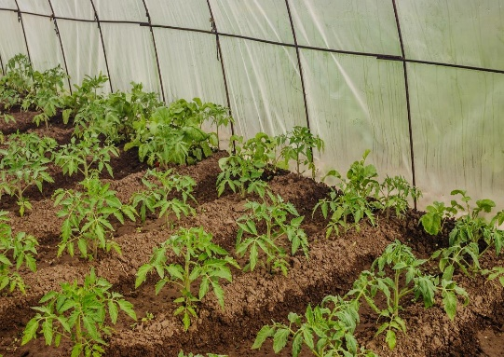
РЕШЕНИЕ ЗАДАЧ
406. В теплице Абдурахмон посадил в первый день 156 кустов саженцев помидоров, а во второй день на 34 саженцев меньше. Сколько всего саженцев помидоров посадил Абдурахмон?
1 день –
2 день –
Решение:
1) 156 – 34 = 122 (куст.) - во 2 день
2) 156 + 122 = 278 (куст.) – всего
Проверка: 278 – 122 = 156 (куст.) – 1 день
Ответ: 278 кустов саженцев посадил Абдурахмон
156 куст.
? куст.
? куст.
на 34 куст. меньше

Slide 9
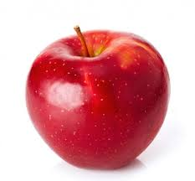
РЕШЕНИЕ ЗАДАЧ
407. Общая масса яблок равна 200 грамм. Найдите массу большего яблока.
260 г
60
Решение:
уравняем массы: 200 + 60 = 260 (г)
1) 260 : 2 = 130 (г)- вес большего красного яблока
Проверка: 130 – 60 = 70 (Г) – вес жёлтого меньшего яблока
130 + 70 = 200 (г) – вес двух яблок Ответ: 130 грамм

Slide 10
РЕШЕНИЕ ЗАДАЧ
408. В двух корзинах 75 яблок. Если взять из первой корзины 6, а из второй 9 яблок, то количество яблок уравняется. Сколько яблок в каждой корзине?
1 корзина-
2 корзина-
9
Решение: уравняем количество яблок
1) 75 – 6 – 9 = 60 (яблок) – в двух
2) 60 : 2 = 30 (яблок) – в каждой поровну
3) 30 + 6 = 36 (яблок) – в 1 корзине
4) 30 + 9 = 39 (яблок) – во 2 корзине Проверка: 36 + 39 = 75(яб)
Ответ: в 1 корзине – 36 яблок, во 2 корзине – 39 яблок

Slide 11
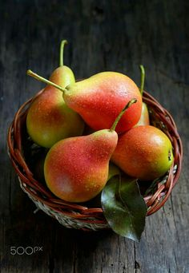
РЕШЕНИЕ ЗАДАЧ
У Мадины было х груш, у Севары на 2 груши больше.
У Камилы на 1 грушу меньше, чем у Мадины. Сколько груш было у Мадины, если всего у них было 10 груш?
Х гр.
Мадина-
Севара-
Камила-
2 гр.
10 гр.
1 гр.
Решение: уравняем количество груш
1) 10 – 2 + 1 = 9 (гр.) – у троих
2) 9 : 3 = 3 (гр.) – у Мадины
Проверка: 1) 3 + 2 = 5 (гр.) – у Севары 2) 3 – 1 = 2 (гр.) – у Камилы
3) 3 + 5 + 2 = 10 (всего) Ответ: у Мадины 3 груши

Slide 12
ЗАДАНИЯ ДЛЯ САМОСТОЯТЕЛЬНОЙ РАБОТЫ
409. В лавке в первый день продали 1745 единиц товара, а во второй день - 2242 единиц. На сколько больше товара продали во второй день, чем в первый?
410. У Илхома было х тетрадей, у Ботира на 8 тетрадей больше. У Дилшода на 3 тетради меньше, чем у Илхома. Сколько тетрадей было у Илхома, если всего у ребят было 62 тетради?

